Slide 1

学习汇报
武汉纺织大学数学与计算机学院 蔡升豪

Slide 2
目录
01
生成对抗网络
Generator adversarial networks
02
CNN+GAN = DCGAN
DCGAN
CONTENTS
03
生成对抗网络实例
INSTANCE OF Generator adversarial networks
04
生成对抗网络与服装
Generator adversarial networks with Cloth

Slide 3
01
PART
生成对抗网络

Slide 4
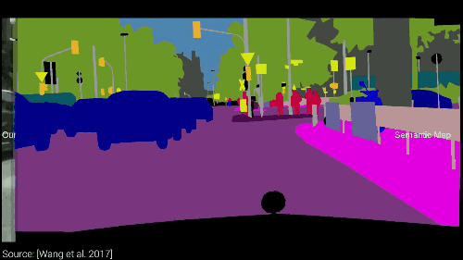
生成对抗网络
2019 ANNUAL WORK SUMMARY
生成对抗网络的概念
何为对抗神经网络
生成对抗网络的原理
生成对抗神经网络如何实现
生成对抗网络的常见类别
DCGAN pixel2pixel cycleGA
建立生成对抗网络的过程
需要操作的步骤

Slide 5
生成对抗网络的概念
2019 ANNUAL WORK SUMMARY
GAN 是 Generator Adversarial Networks，中文翻译为生成对抗网络，其中：
Generator：生成式模型
Adversarial：采取对抗策略
Networks：网络（常见于深度学习）

Slide 6
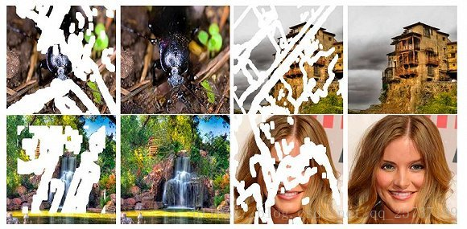
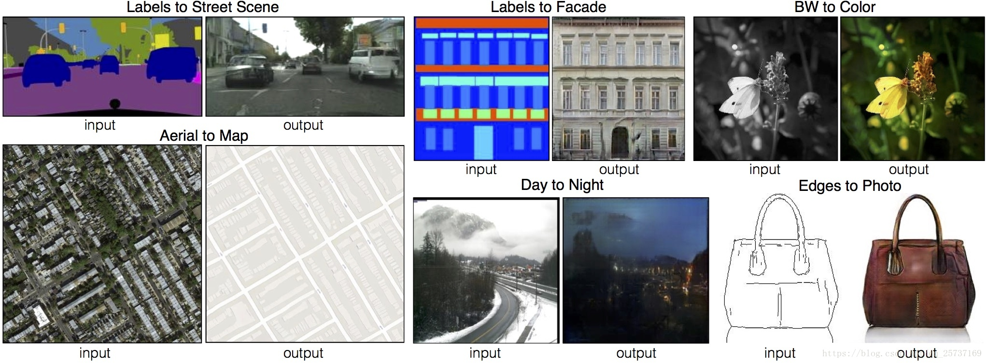
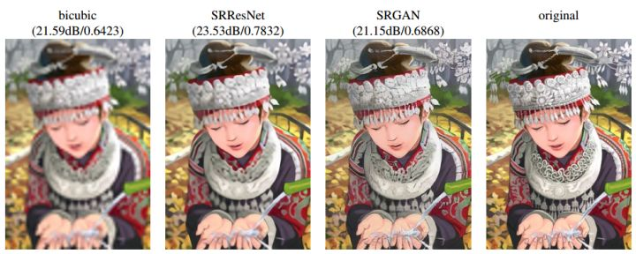
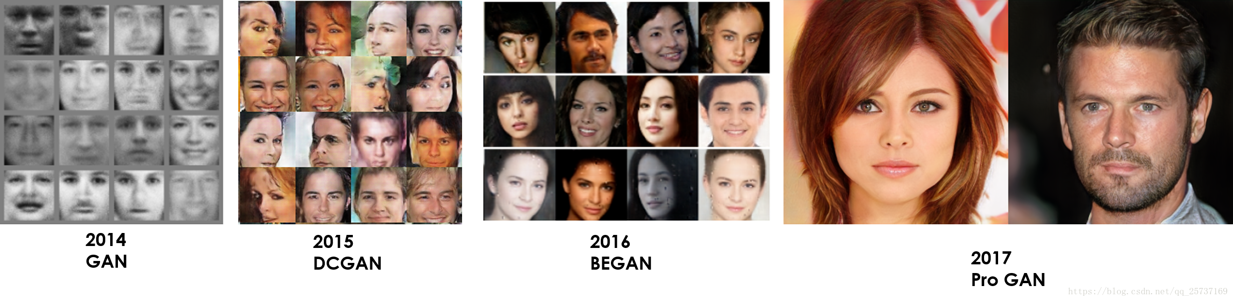
生成对抗神经网络的概念
2019 ANNUAL WORK SUMMARY
GAN是一种生成式模型，现被广泛应用于图像领域，包括：
图像、音频的生成：从32*32的灰度图像到2k分辨率的高清图像，生成3D目标和音乐；
图像转换和翻译（pix2pix、cycleGAN）：将图像转换为另一种形式的图像，类似于风格迁移，；
图像合成：通过某种形式的图像描述创建新图像，包括人脸合成、从文本到图像、风格迁移；
此外GAN还被应用在图像超分辨率、图像修复等领域，十分强大

Slide 7
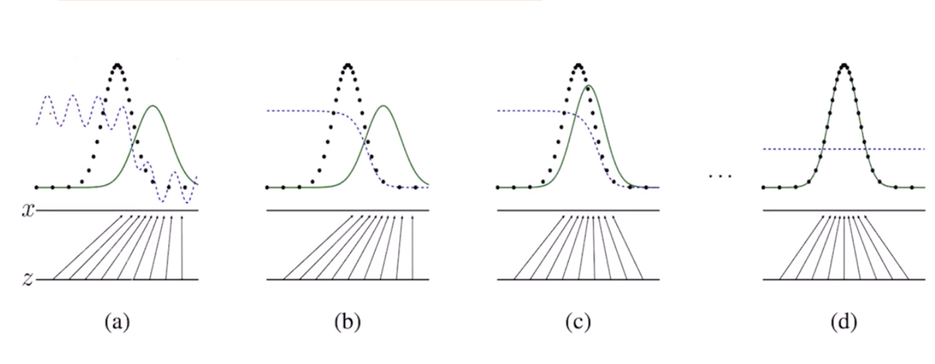
生成对抗网络的原理
2019 ANNUAL WORK SUMMARY
X：真实样本分布
G：生成样本分布
D：判别情况
初始状况
判别器确定判断标准
生成器生成数据拟合真实数据
拟合完成后判别器无法判断
GAN的生成对抗模拟过程

Slide 8
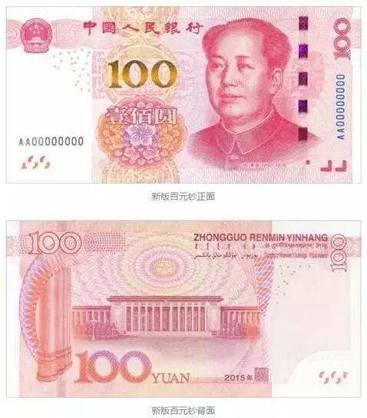
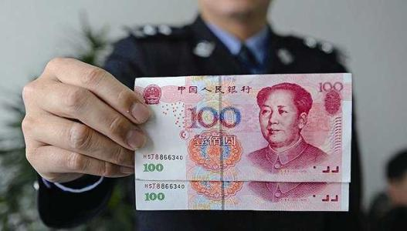
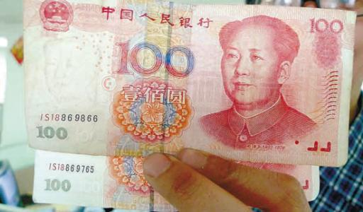
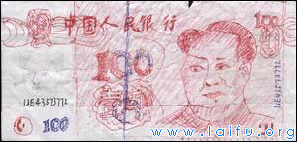
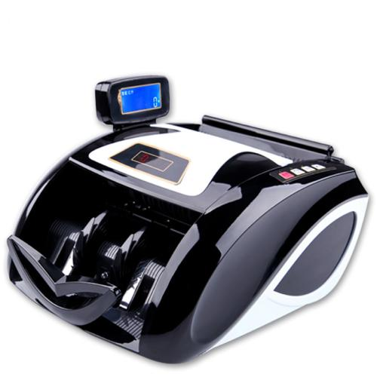
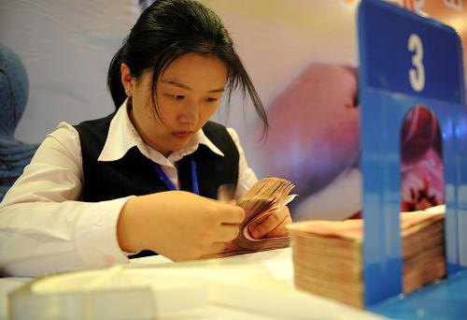

生成对抗网络的原理
2019 ANNUAL WORK SUMMARY
G：生成器
在训练过程中：
生成器的目标是尽可能生成真实的图片使判别器认为是真的
判别器的目标是尽可能的辨别出生成器生成的假图像和真实的图像。
通过以上操作，G和D就构成了一个博弈的过程，最终会达到一个平衡，这个平衡成为纳什平衡。
D：判别器
无法判断

Slide 9
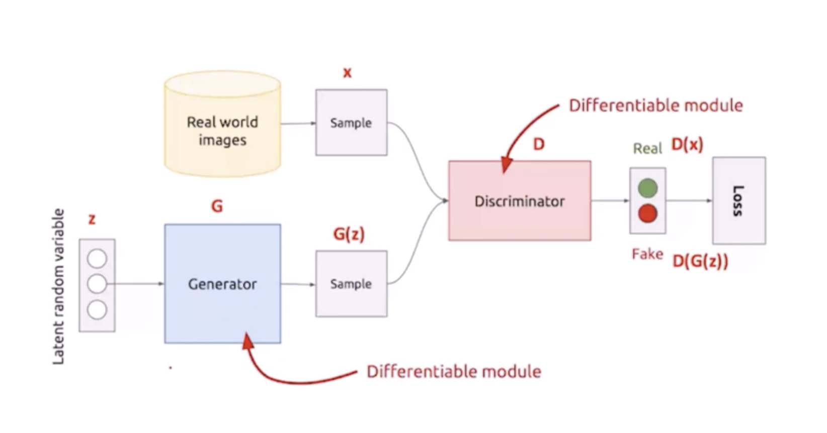
生成对抗网络的执行过程
2019 ANNUAL WORK SUMMARY
如何设定目标函数：Loss()
如何生成数据（如何生成图像）
如何设置G（生成器）、D（判别器）
如何训练

Slide 10
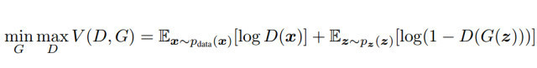
生成对抗网络的目标函数
2019 ANNUAL WORK SUMMARY
构建目标函数V(D,G)
其中x表示真实图片，z表示输入G网络的噪声数据；
G(z)表述G网生成的图像，D(x)表示网络判断真实图片为真的概率，D(G(x))表示D网络判断G生成的图片是否真实的概率；
可将目标函数分为两部分查看
max部分：可理解为固定G（生成器），通过D网络尽可能区分真D和假D
min部分：可理解为固定D（判别器），通过G网络尽可能让真D和假D难以区分开
即D的能力越强，D(x)会越大，D(G(z))会越小，导致V(D,G)随着D的增强而变大，故求max值

Slide 11
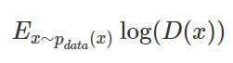
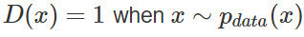
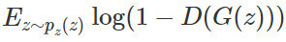
生成对抗网络的生成器和判别器
2019 ANNUAL WORK SUMMARY
构建生成器D：定义函数实现最大化判别真实数据概率功能
构建判别器D：定义函数实现最小化判别真实数据概率功能
https://zhuanlan.zhihu.com/p/29837245

Slide 12
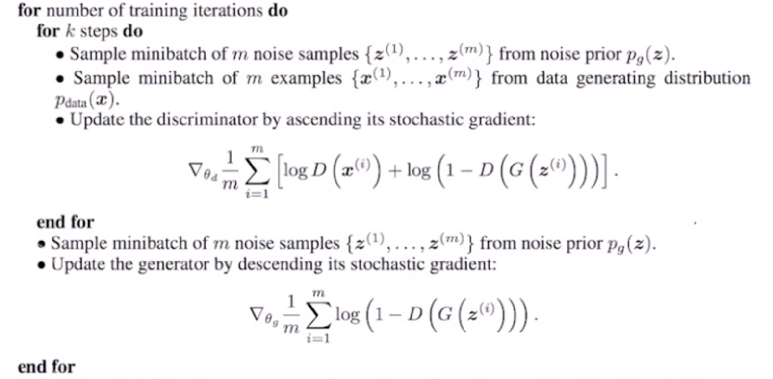
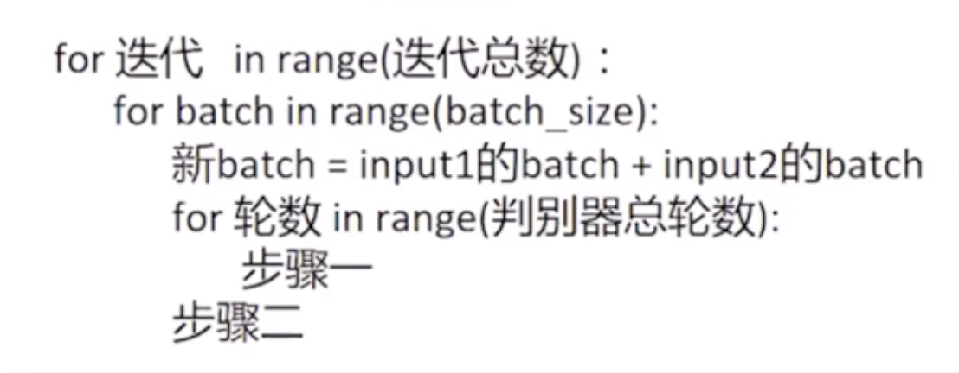
生成对抗网络的训练过程
2019 ANNUAL WORK SUMMARY
训练过程
1
2
3
4

Slide 13
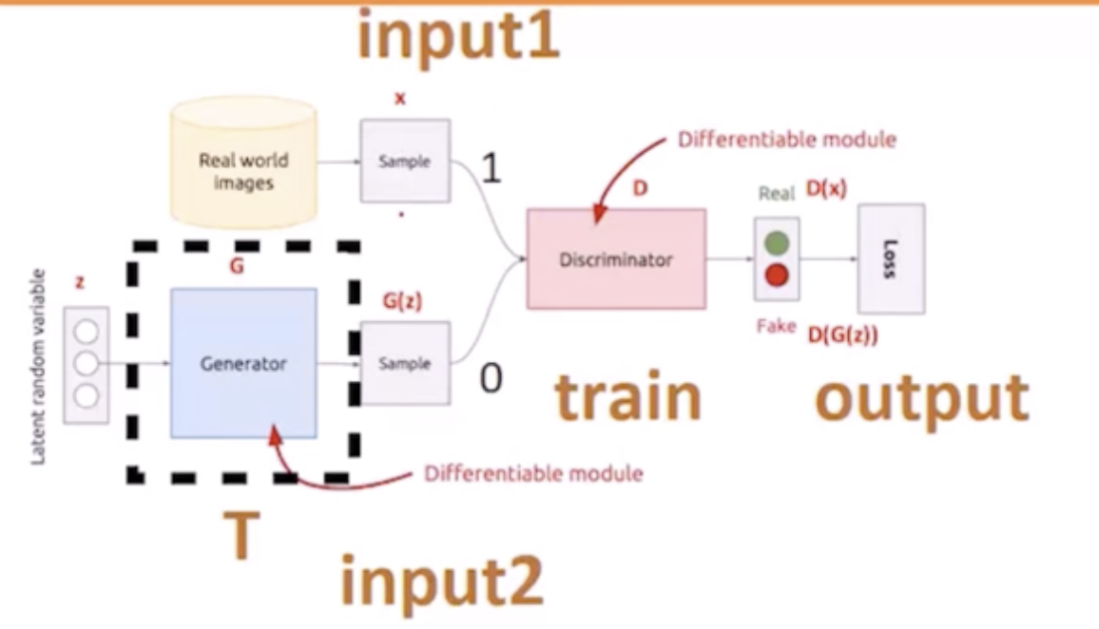
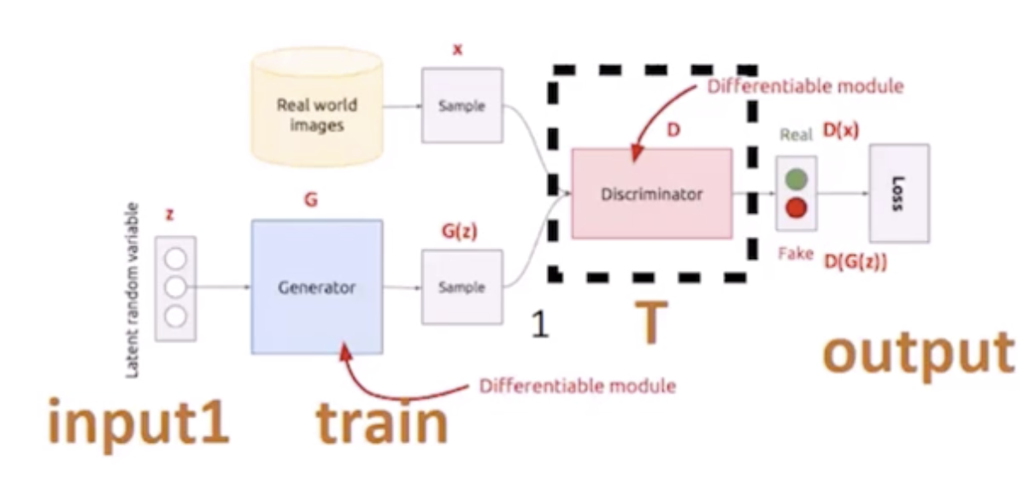
生成对抗网络的训练过程
2019 ANNUAL WORK SUMMARY
训练过程

Slide 14
生成对抗网络的执行过程
2019 ANNUAL WORK SUMMARY
定义生成器：实现从噪声数据 -> 图像
定义判别器：实现从对输入的图片进行二分类
定义函数实现：固定G，调整D；固定D，调整G
定义主函数实现：从输入X到输出的组合
确定输出值，并通过优化器（梯度下降等方法）进行训练

Slide 15
02
PART
CNN+GAN = DCGAN

Slide 16
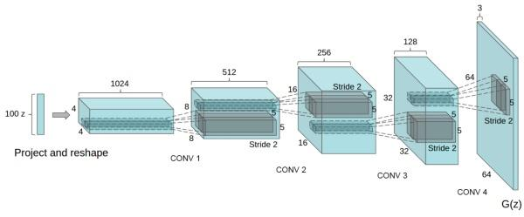
深度对抗神经网络
2019 ANNUAL WORK SUMMARY
何为DCGAN
深度卷积对抗神经网络
DCGAN的改进
DCGAN的改进
DCGAN的模型结构
DCGAN的模型结构组成
DCGAN的训练细节
DCGAN的具体训练过程

Slide 17
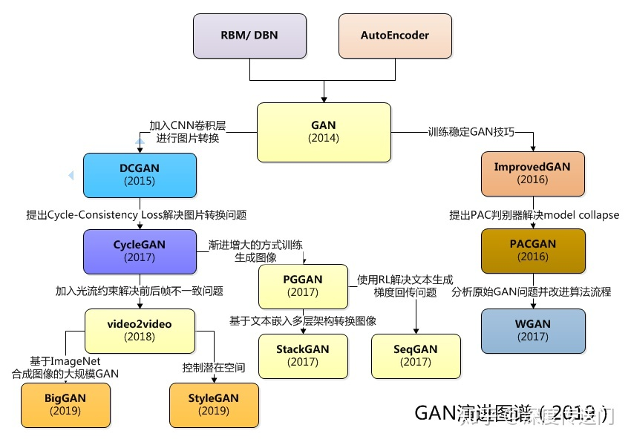
生成对抗网络的发展
2019 ANNUAL WORK SUMMARY
GAN的生成对抗模拟过程

Slide 18

深度对抗神经网络
DCGAN 网络
2019 ANNUAL WORK SUMMARY
可视为是扩展到CNN的GAN
将卷积神经网络和对抗神经网络结合起来
核心要素：提高GAN的稳定性
使用预训练处理
其他特点......
DCGAN介绍
DCGAN源自于论文《DCGAN：deep convelutional generative advertiadversarial networks》
DCGAN的全称是Deep Convolution Generative Adversarial Networks(深度卷积生成对抗网络)顾名思义也就是在深度卷积的基础上加上了一个GAN,就构成了我们所说的DCGAN。
在进行对抗训练的时候：
生成器G通过反卷积重构技术重构原始图片
判断器D通过卷积技术识别图片特征并进行分类

Slide 19
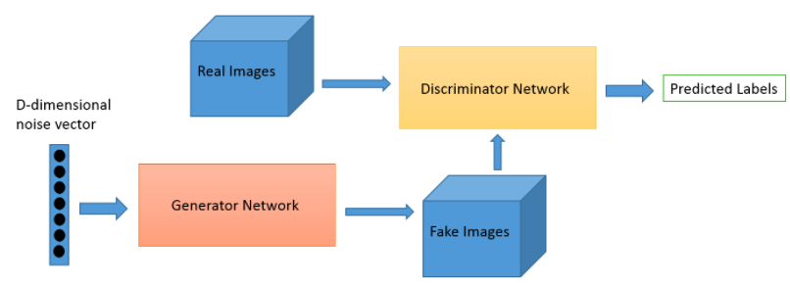
DCGAN的改进
2019 ANNUAL WORK SUMMARY
所有的pooling用stride convolutions代替：
pooling的下采样是损失信息的
通过strided convertolutions可以让模型学习损失的信息
生成器G和判别器D都使用BN（数计归一化）层
用全卷积层取代全连接层
生成器G的激活函数统一使用Relu,输出层使用Tahh
判别器所有层的激活函数统一为LeakyRelu

Slide 20
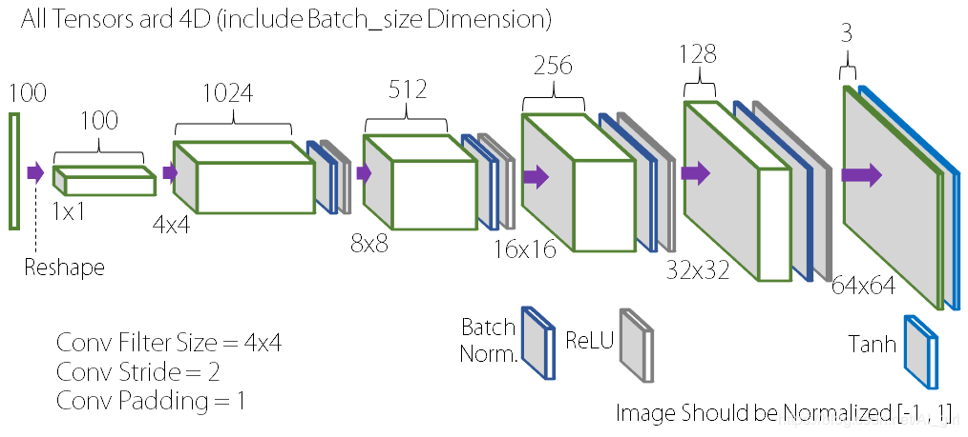
DCGAN的生成器结构
2019 ANNUAL WORK SUMMARY
实现效果：从输入的噪声数据到生成完整的图像数据
使用Relu作为激活函数
取消所有全连接层，使用全卷积层

Slide 21
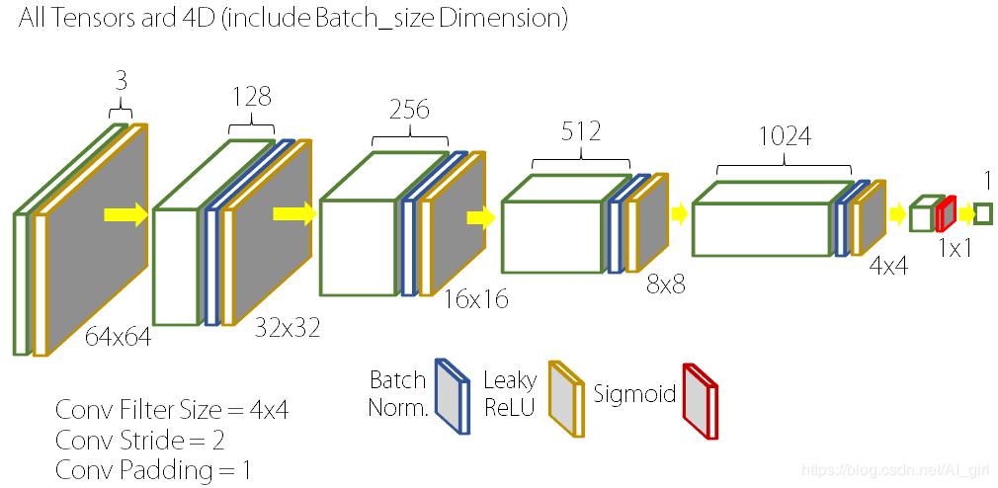
DCGAN的生成器结构
2019 ANNUAL WORK SUMMARY
D中取消所有的池化层
用转置卷积（transposed convolutional layer）进行上采样。
在D网和G网中均使用批量归一化（BN）
在最后一层时通常不会使用batch normalization，
保证模型能够学习到数据的正确均值和方差。
D网络中使用LeakyReLU作为激活函数
DCGAN中换成了两个卷积神经网络（CNN）的G和D，
尤其在生成器部分会有更好的模拟效果。

Slide 22
DCGAN的执行过程
2019 ANNUAL WORK SUMMARY
配置环境，准备数据，设置超参数
开始训练
读取数据，定义生成器：
定义判别器
定义函数处理输出结果
定义训练过程：生成器和判别器的loss()函数、训练模型、方差、优化方式.....

Slide 23
03
PART
生成对抗网络tensorflow实例

Slide 24
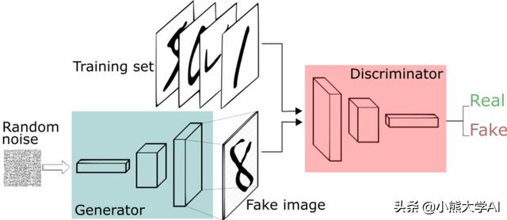
生成手写字体的原理
2019 ANNUAL WORK SUMMARY
输入：噪声数据
生成器：生成图像
训练集：真实手写数据集
判别器：对生成的图像进行判别
输出：输出判别结果（0、1）
使用梯度下降法更新生成图片
利用GAN生成手写数字的过程

Slide 25
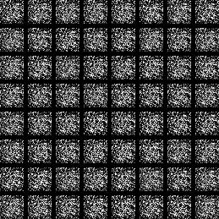
DCGAN生成手写字体
2019 ANNUAL WORK SUMMARY
DCGAN的手写字体生成效果
效果图
DCGAN的手写体执行过程+细节
执行过程

Slide 26
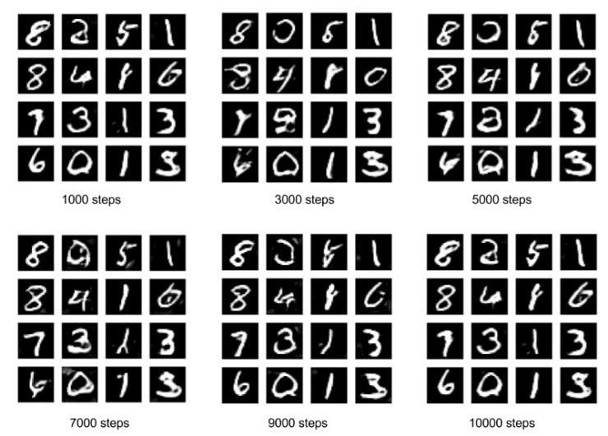
手写体生成效果
2019 ANNUAL WORK SUMMARY

Slide 27
DCGAN生成手写字体-预处理
2019 ANNUAL WORK SUMMARY
设置环境
导入手写数据集：Mnist数据集
设置超参数：数据集规模、batch大小、epochs、steps

Slide 28
DCGAN生成手写字体-定义生成器函数G
2019 ANNUAL WORK SUMMARY
接收输入的噪声数据：
输入形状为1*100，输出为28*28*1
输入：噪声数据
执行操作：网络
输出：矩阵（7*7*256）
输入：矩阵（7*7*256）
执行操作：反卷积
输出：矩阵（7*7*128）
输入：矩阵（7*7*128）
执行操作：反卷积
输出：矩阵（14*14*64）
输入：矩阵（14*14*64）
执行操作：反卷积
输出：矩阵（28*28*1）

Slide 29
DCGAN生成手写字体-定义判别器函数D
2019 ANNUAL WORK SUMMARY
接收输入的图像数据：
输入形状为28*28*1
输入：图像矩阵（28*28*1）
执行操作：卷积
输出：矩阵（28*28*1）
......
输出：矩阵（1*1）

Slide 30
DCGAN生成手写字体-定义模型参数
2019 ANNUAL WORK SUMMARY
定义损失函数
定义生成器损失函数
定义判别器损失函数
定义优化器
定义checkpoint
定义训练次数，噪声维度

Slide 31
DCGAN生成手写字体-定义模型训练过程
2019 ANNUAL WORK SUMMARY
定义训练模型
定义整体训练过程
根据epochs开始训练
保存训练结果

Slide 32
04
PART
对抗神经网络和服装

Slide 33

对抗神经网络和服装
2019 ANNUAL WORK SUMMARY
生成对抗神经网络+服装风格
使用DiscoGAN迁移服装风格
生成对抗网络+穿衣搭配
使用PixelDTGAN抽取图片中的服装
其他
其他与服装相关的应用

Slide 34
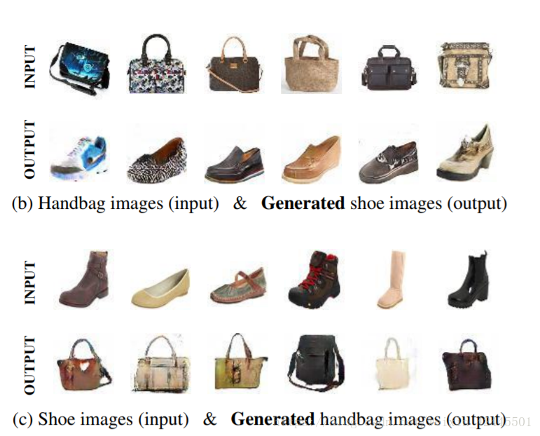
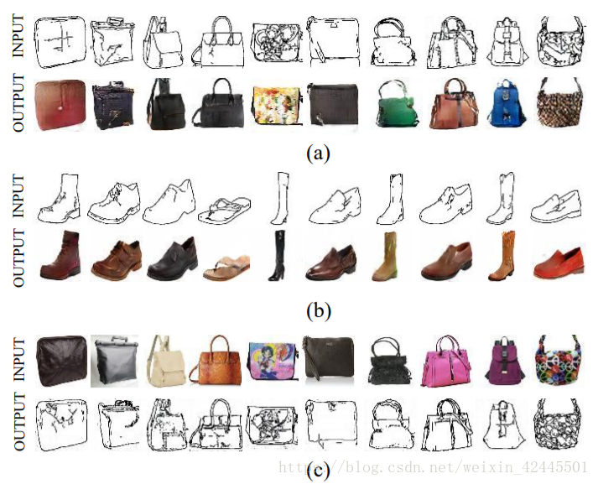
生成对抗网络+服装风格
2019 ANNUAL WORK SUMMARY
《 Learning to Discover Cross-Domain Relations with Generative Adversarial Networks 》

Slide 35
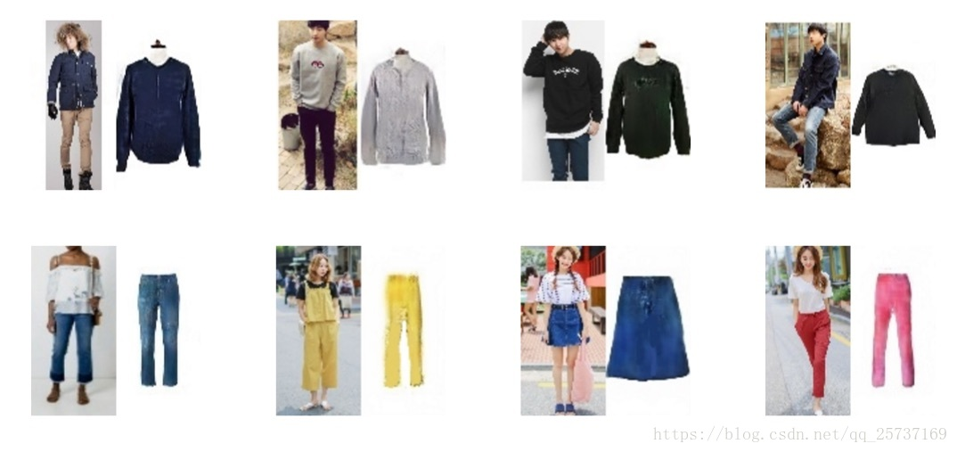
生成对抗网络+服装翻译
2019 ANNUAL WORK SUMMARY
https://github.com/fxia22/PixelDTGAN

Slide 36
THANK YOU
感谢聆听，批评指导

